Slide 1
漢字書き順教材 光村図書 2年（3）
視覚障害児の発達と教育の探求
佐島研究室
Office Sashima

Slide 2
光村図書 2年生の漢字一覧（1/2）
上巻
ふきのとう 読 雪 言 行 南 書 絵
図書館たんけん 図 分 方
春がいっぱい 春
きょうの できごと 思 記 曜 肉
ともだちを さがそう 話 聞
たんぽぽの ちえ 黄 色 黒 太 毛 高 風 晴 多
かんさつ名人に なろう 形 長 数 体 近 同
同じ ぶぶんを もつ かん字 今 会 社 刀 切 内 店 姉 妹 線 汽 海
うれしい ことば 回 歩
スイミー 魚 広 前 元 岩 教 光
メモを とる とき 知 考 室
こんな もの、見つけたよ 組 後 丸 点 買
あったらいいな、こんなもの 友 羽 雲
夏が いっぱい 夏
ミリーのすてきなぼうし 公 園 通 万 頭 鳥
どうぶつ園のじゅうい 朝 顔 毎 家 当 間 昼 半 電 外
ことばあそびをしよう 声 楽 親
なかまのことばとかん字 父 母 兄 弟 午 夜 国 語 算

Slide 3
光村図書 2年生の漢字一覧（2/2）
下巻
お手紙 紙 来 時 帰 何
主語と述語に気をつけよう 里 食 明 池 週 番
かん字の読み方 東 京 古 寺 西 止 道 場 台 新 船 米
秋がいっぱい 秋
そうだんにのってください 合 活 理 作
馬のおもちゃの作り方 馬 画 用 首 細 角 工 科
かたかなで書くことば 鳴 戸 麦 茶 地 市
わたしはおねえさん 自 歌 心 答
お話のさくしゃになろう 野 原
冬がいっぱい 冬
にたいみのことば、はんたいのいみのことば 星 少
おにごっこ 走 交
見たこと、かんじたこと 遠
楽しかったよ、二年生 強
カンジーはかせの大はつめい 才 門 弓 矢 谷
スーホの白い馬 北 牛 引 売 弱
すてきなところをつたえよう 計 直
本資料

Slide 4
秋がいっぱい
あたらしい漢字： 秋

Slide 5
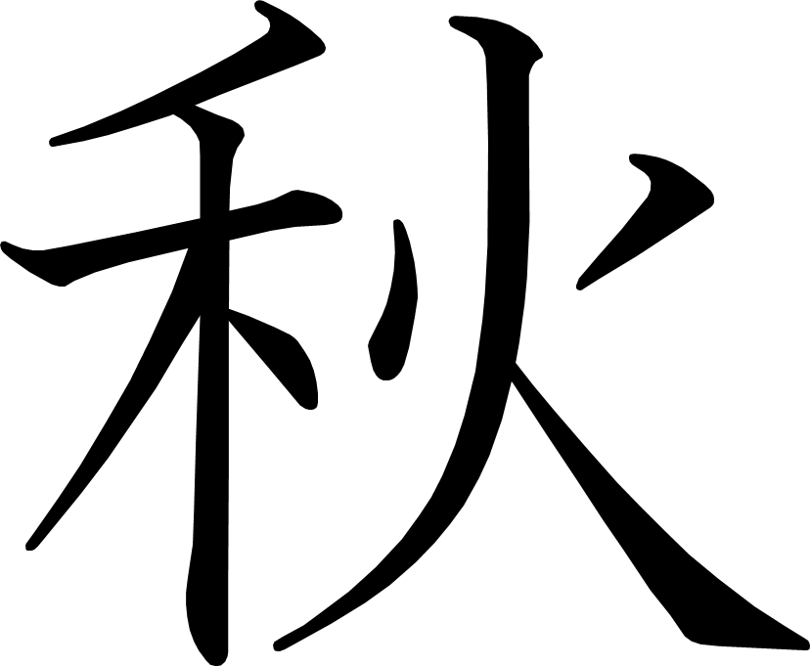
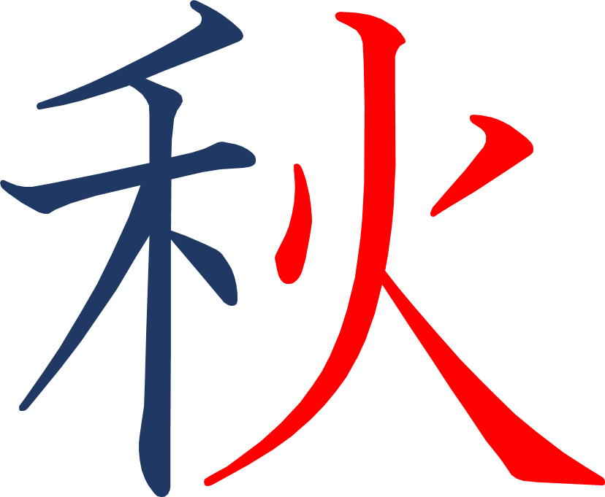

Slide 6
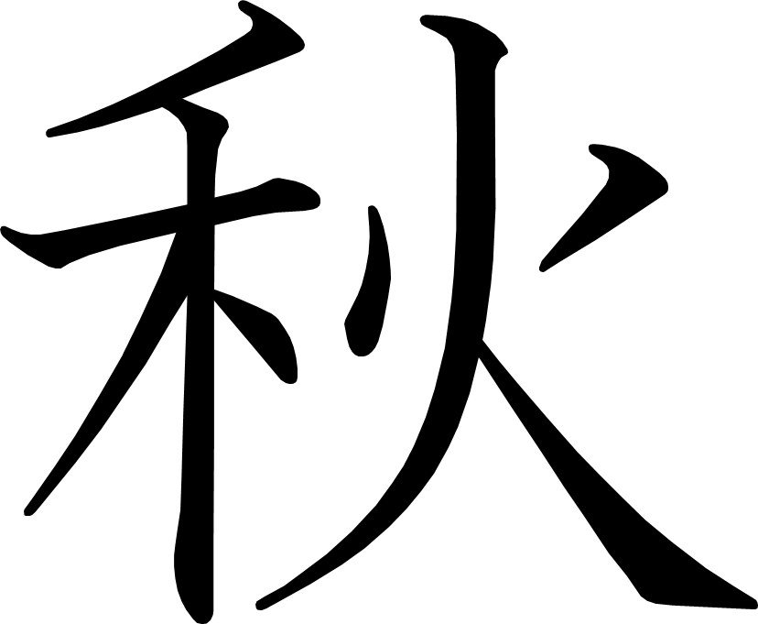

Slide 7
そうだんにのってください
あたらしい漢字：合 活 理 作

Slide 8
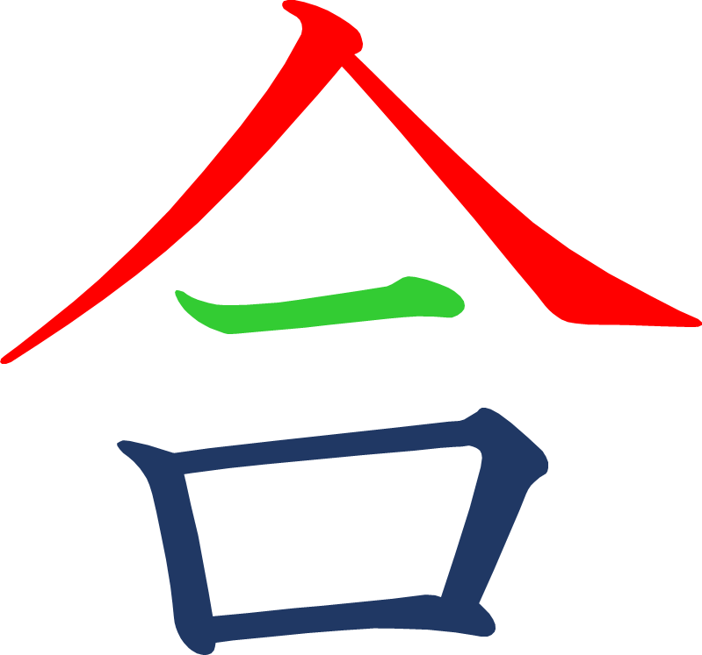
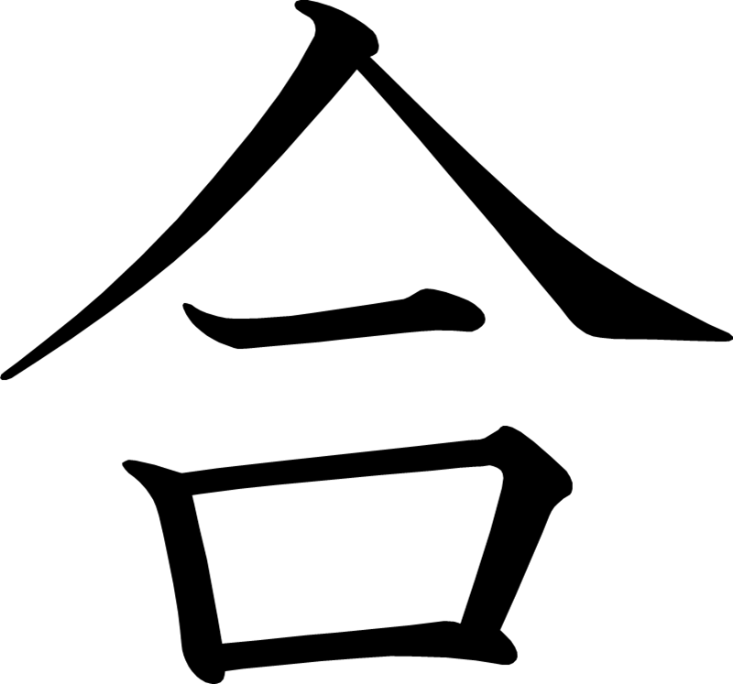

Slide 9
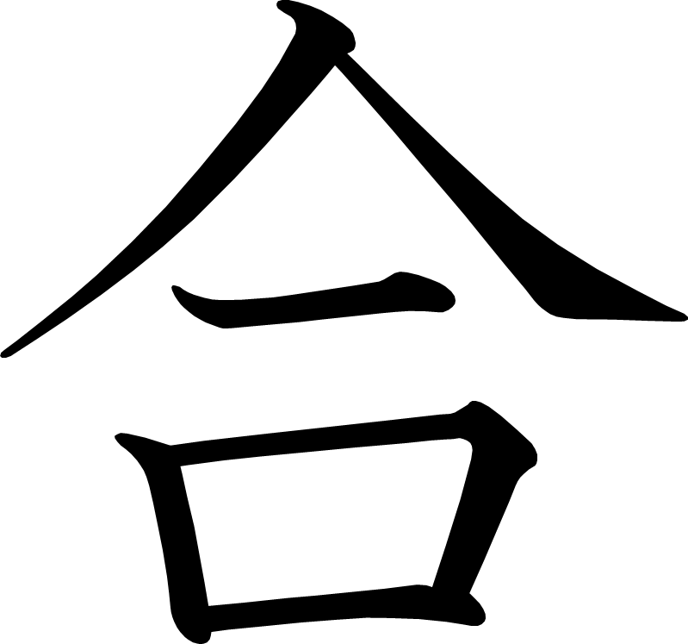

Slide 10
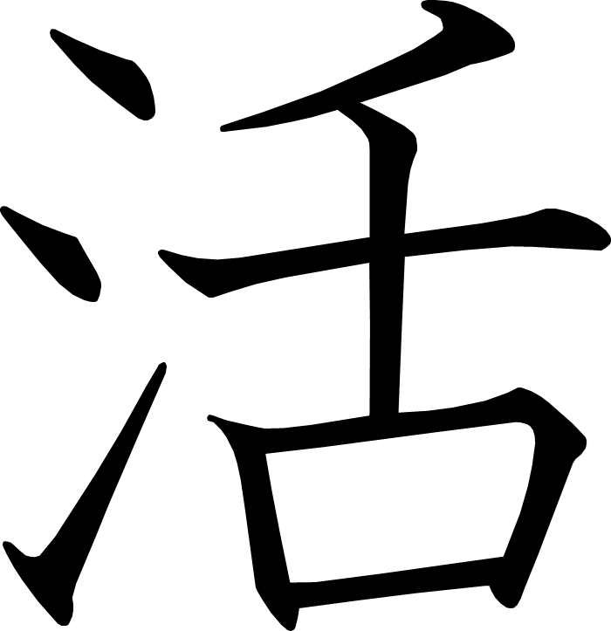
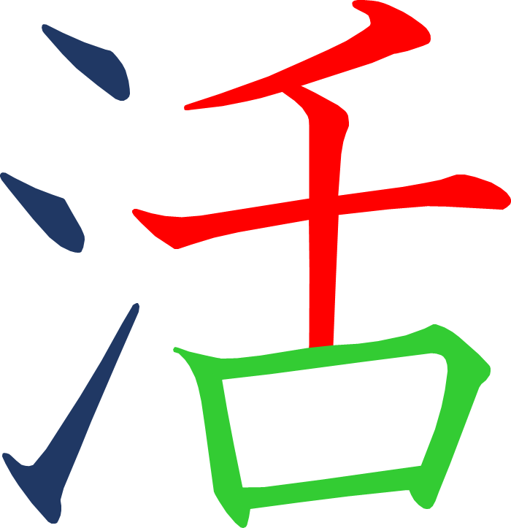
Notes:
3画目を2分割

Slide 11
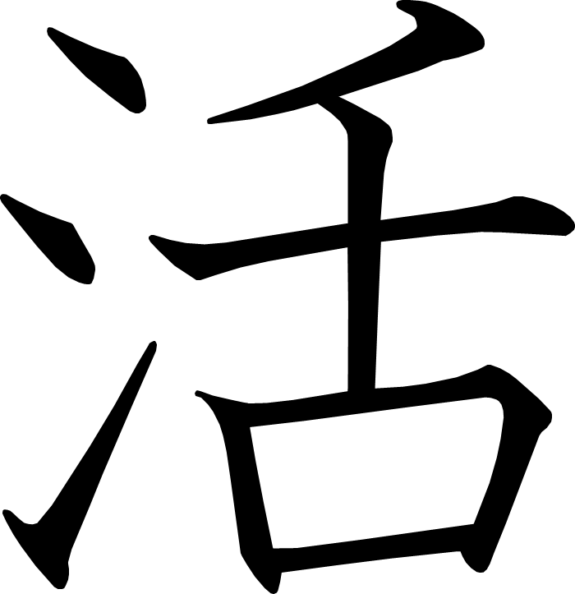
Notes:
3画目を2分割

Slide 12
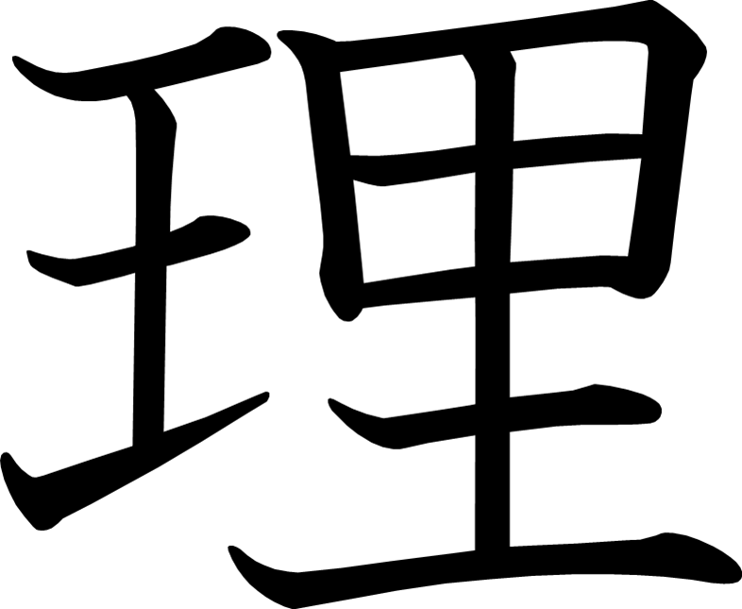
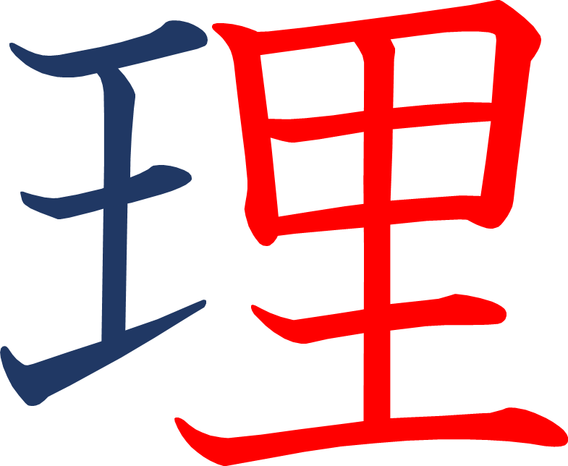

Slide 13
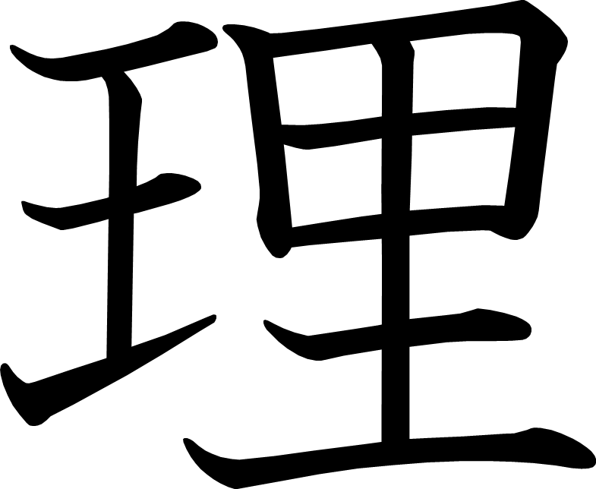

Slide 14
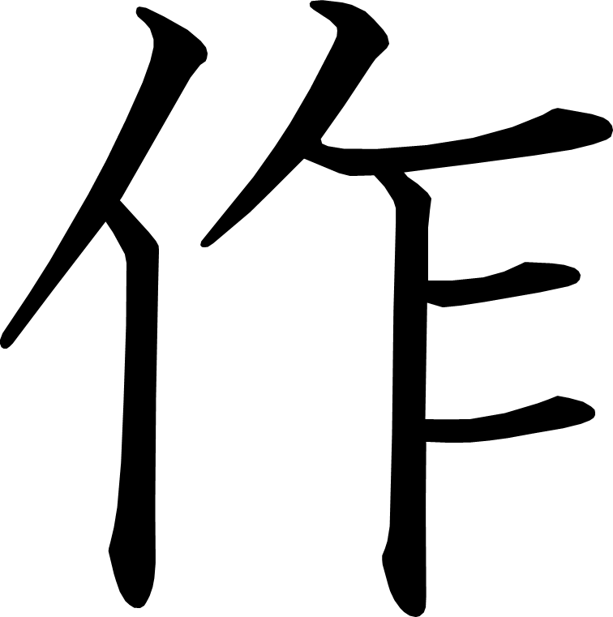

Slide 15
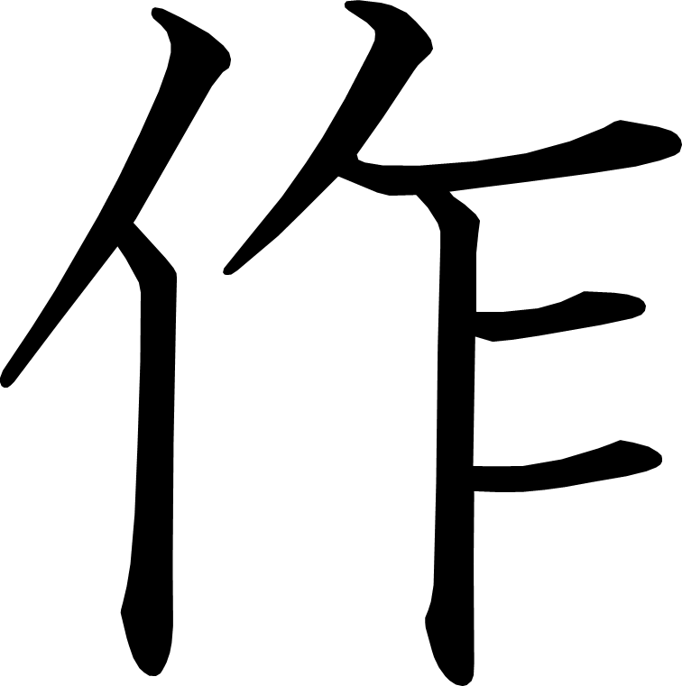

Slide 16
馬のおもちゃの作り方
あたらしい漢字： 馬 画 用 首 細 角 工 科

Slide 17
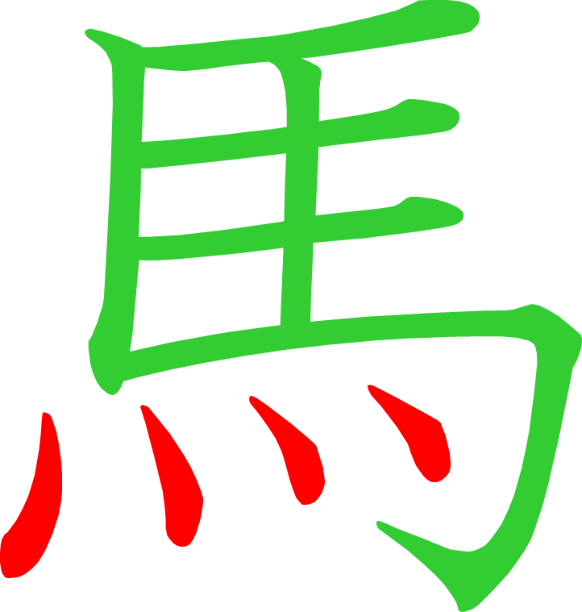
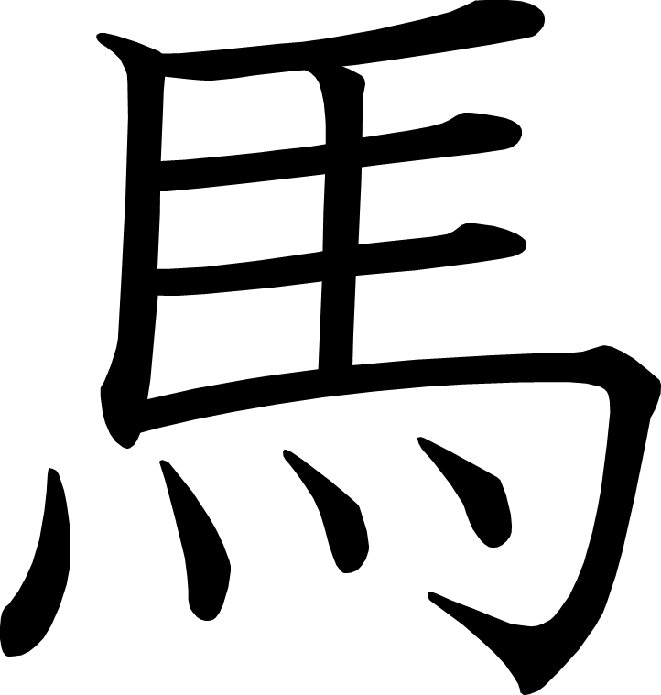
Notes:
6画目を2分割

Slide 18
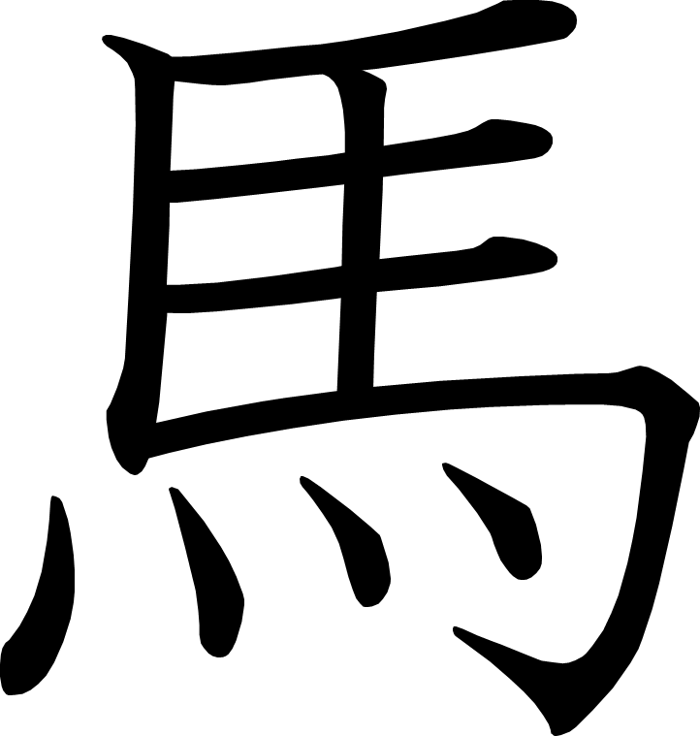
Notes:
6画目を2分割

Slide 19
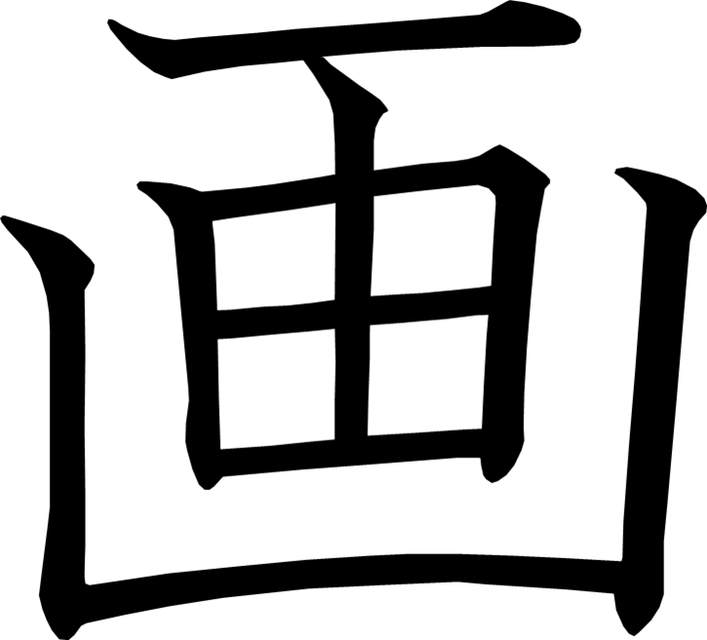

Slide 20
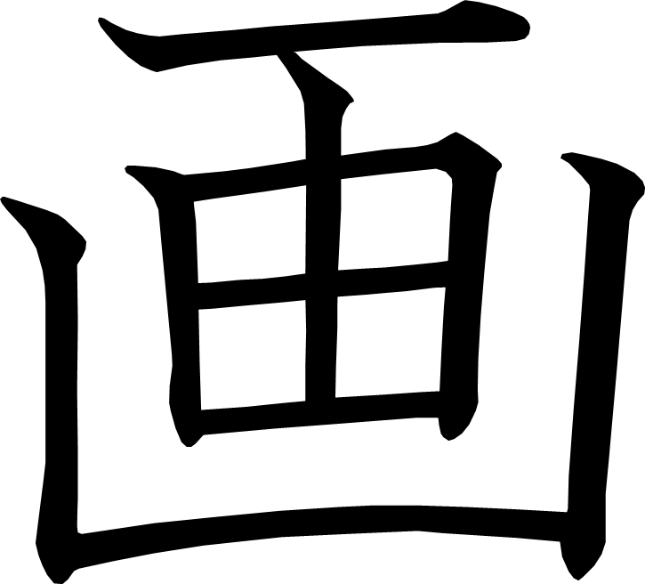

Slide 21
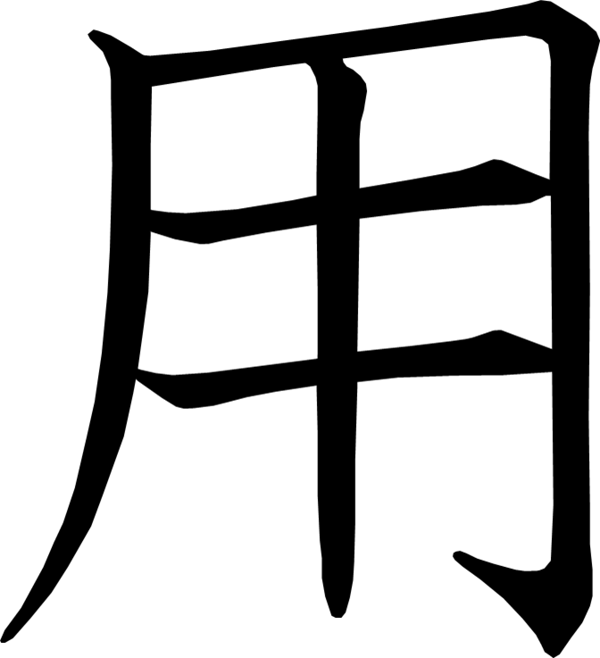
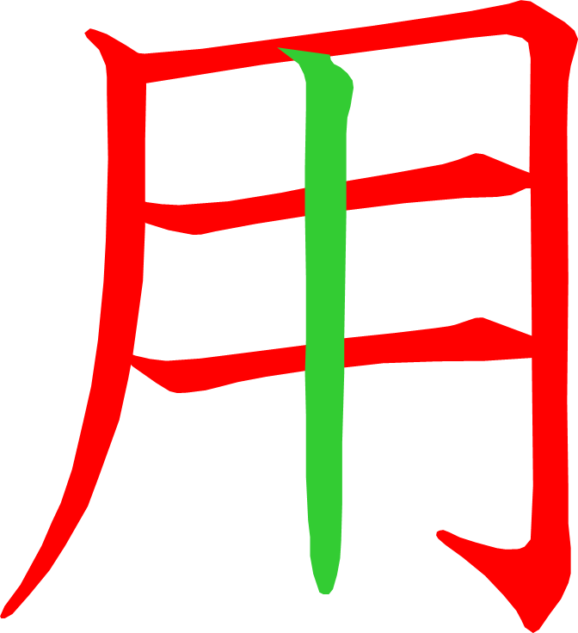
Notes:
2画目を2分割

Slide 22
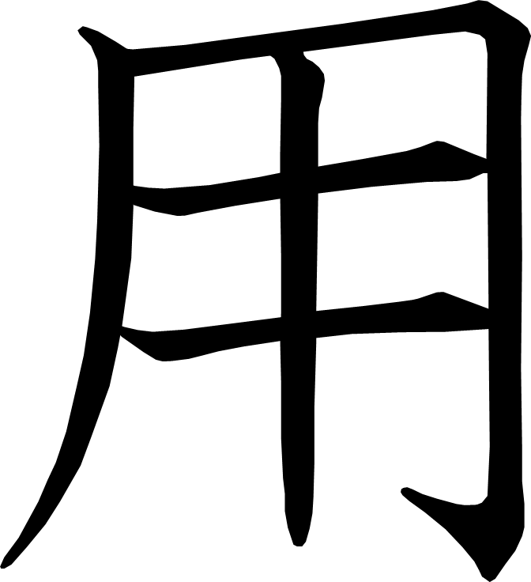
Notes:
2画目を2分割

Slide 23
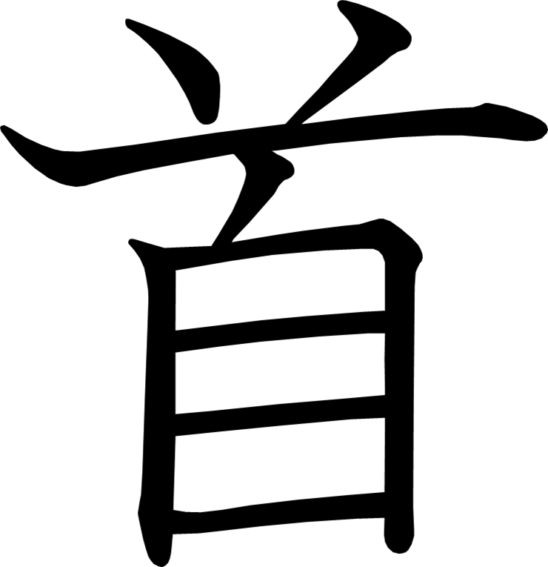

Slide 24
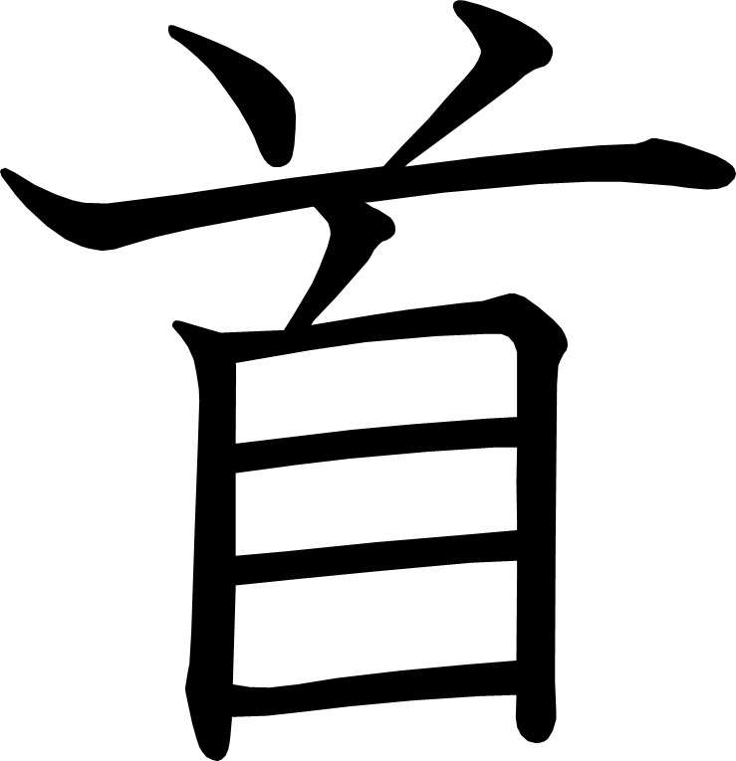

Slide 25
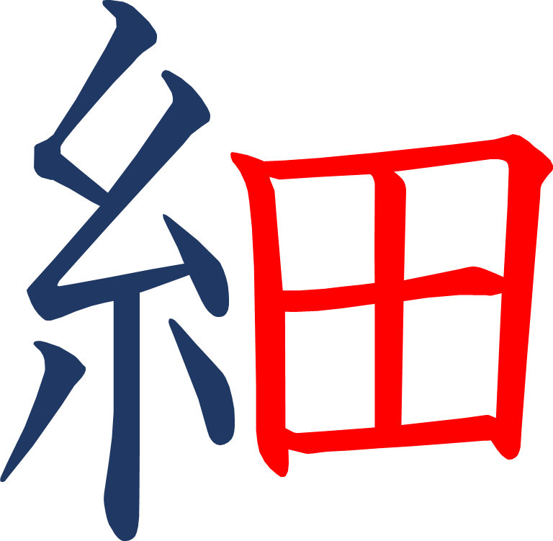
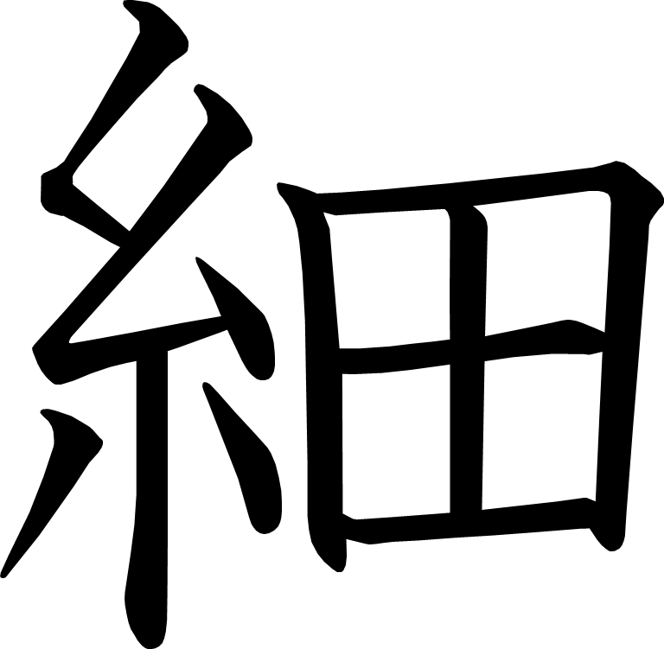
Notes:
1画目を2分割
2画目を2分割

Slide 26
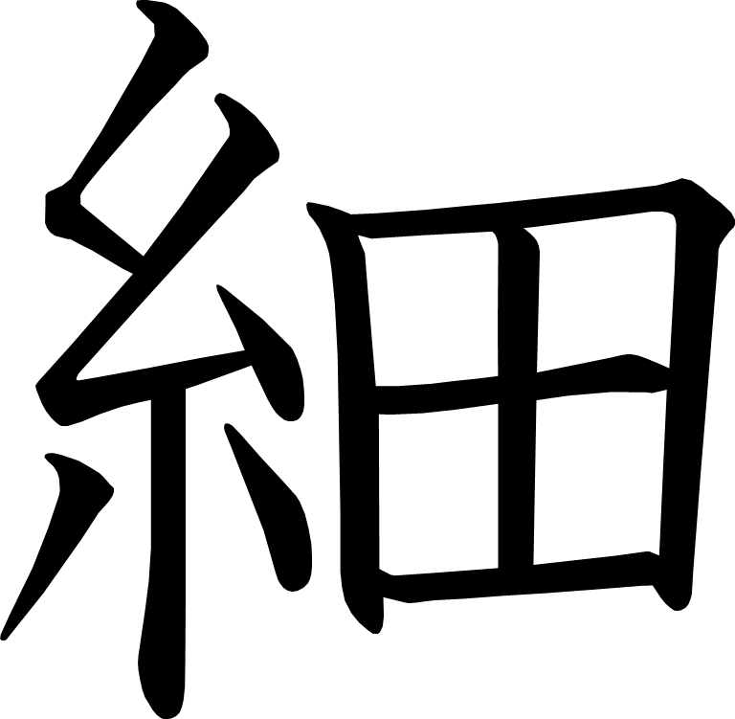
Notes:
1画目を2分割
2画目を2分割

Slide 27
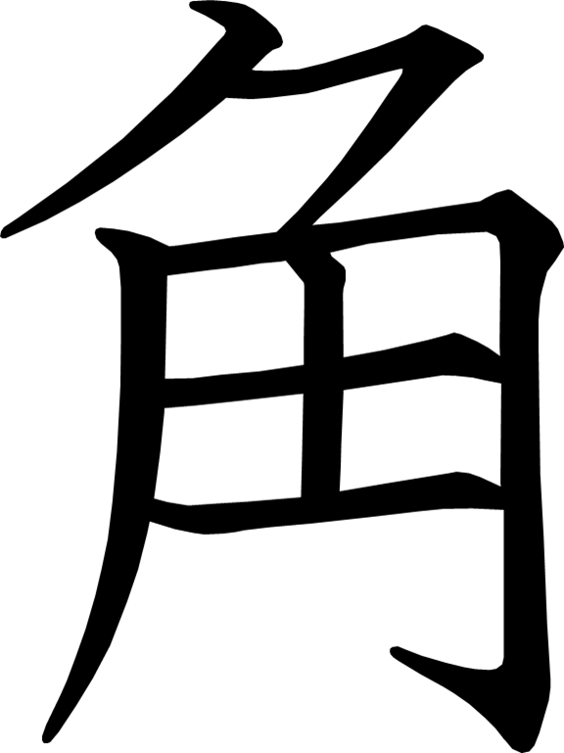
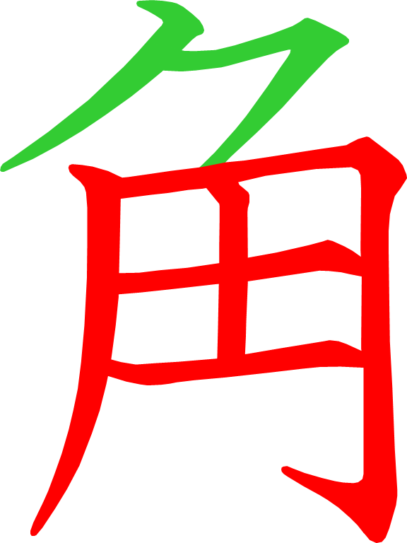
Notes:
2画目を2分割
4画目を2分割

Slide 28
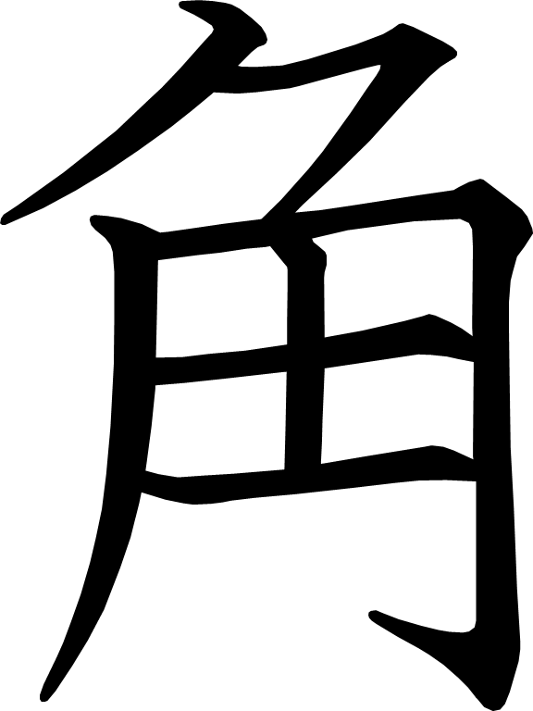
Notes:
2画目を2分割
4画目を2分割

Slide 31
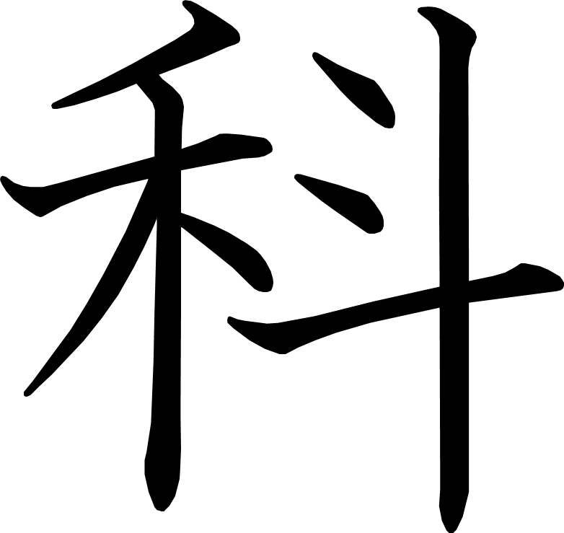
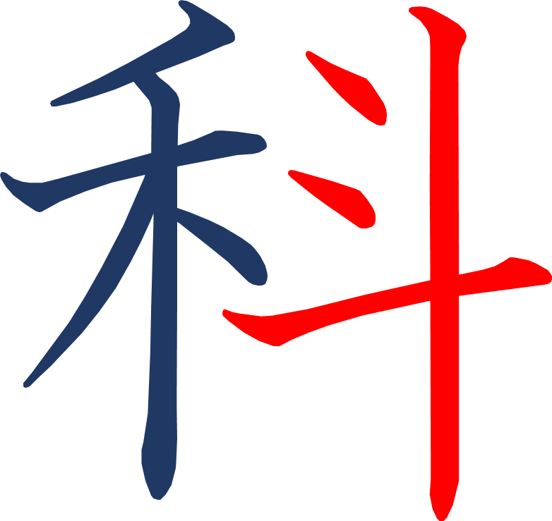

Slide 32
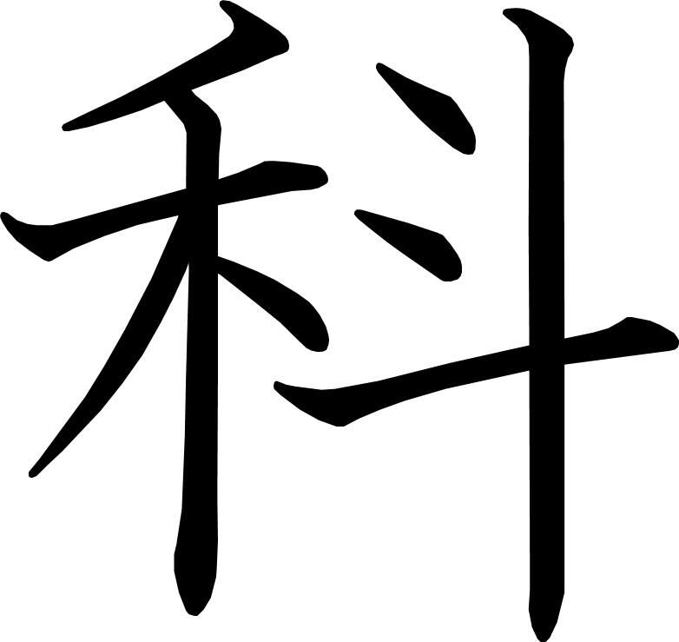

Slide 33
かたかなで書くことば
あたらしい漢字：鳴 戸 麦 茶 地 市

Slide 34
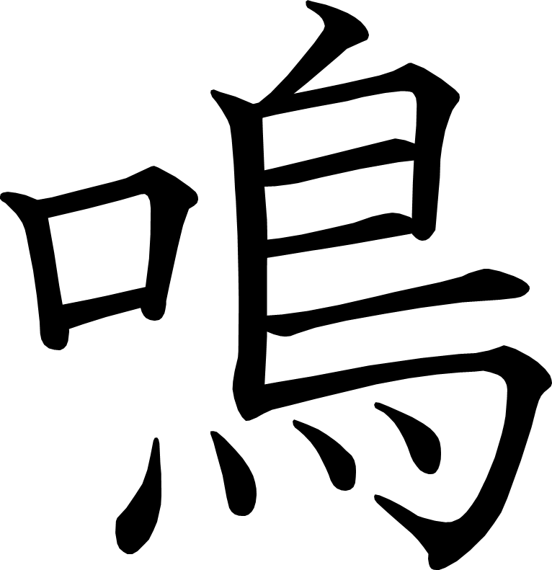
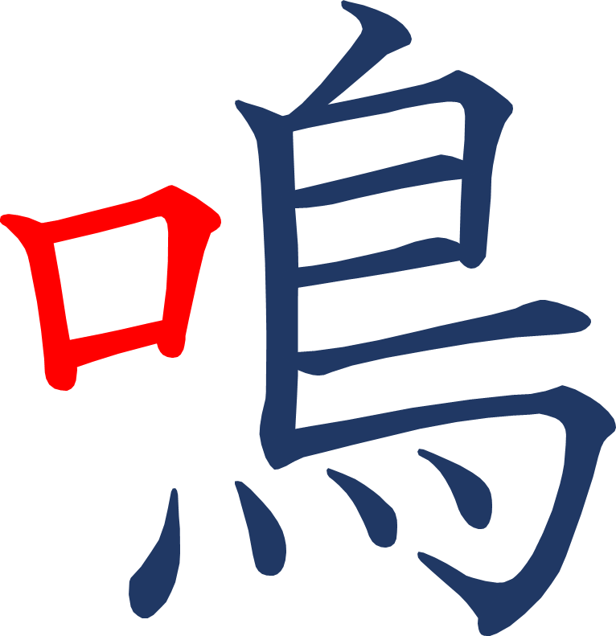
Notes:
10画目を2分割

Slide 35
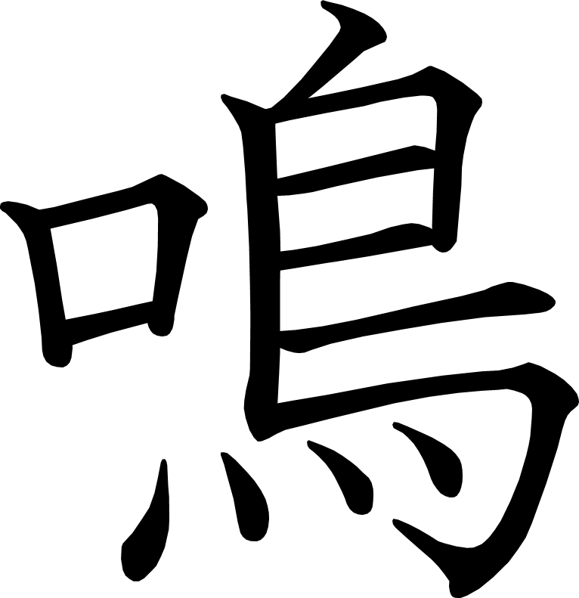
Notes:
10画目を2分割

Slide 36
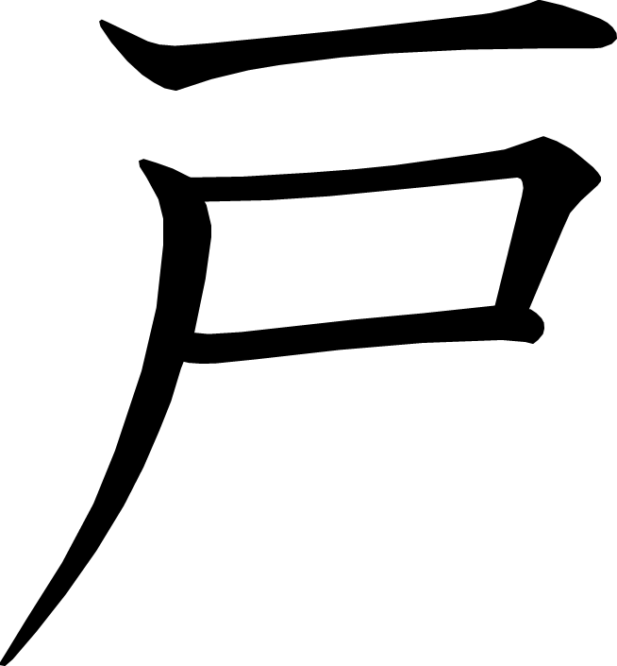

Slide 37
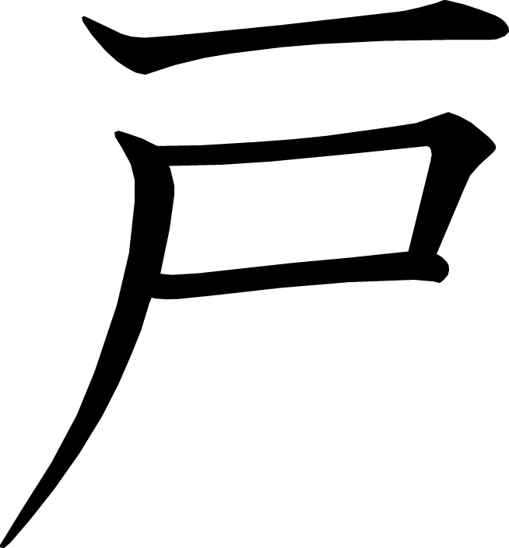

Slide 38
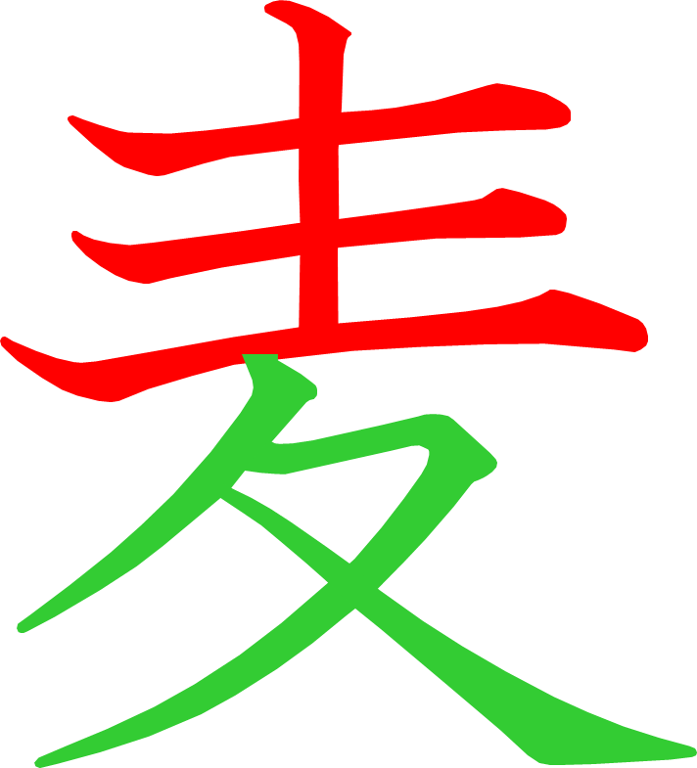
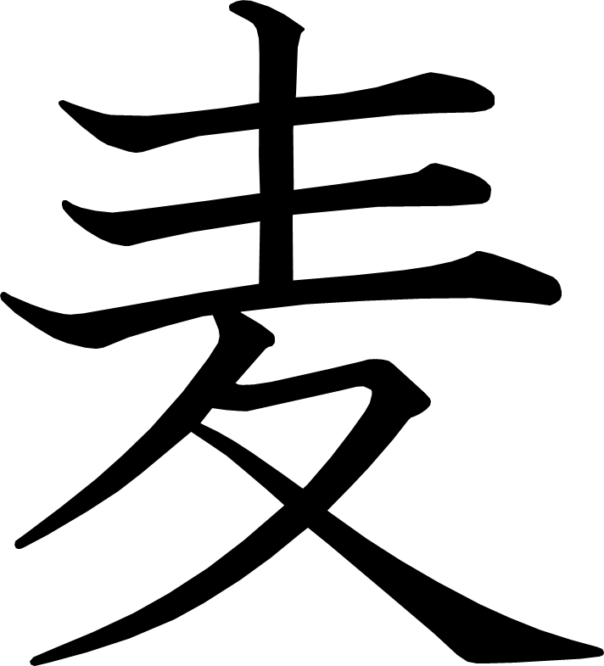
Notes:
6画目を2分割

Slide 39
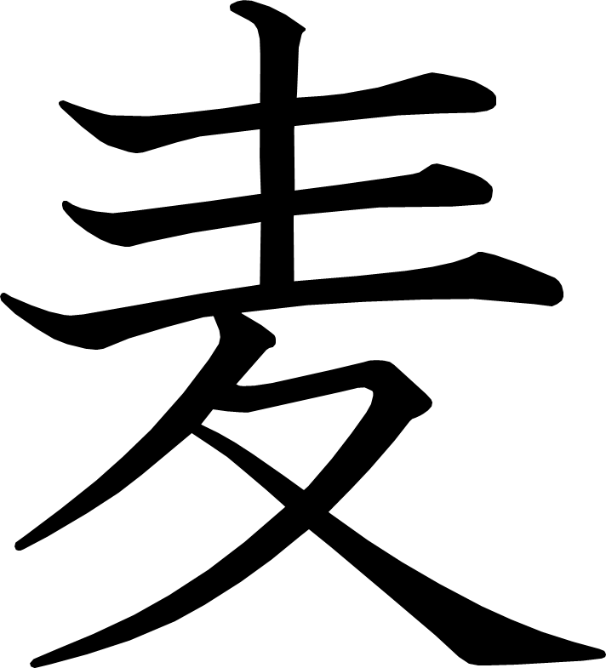
Notes:
6画目を2分割

Slide 40
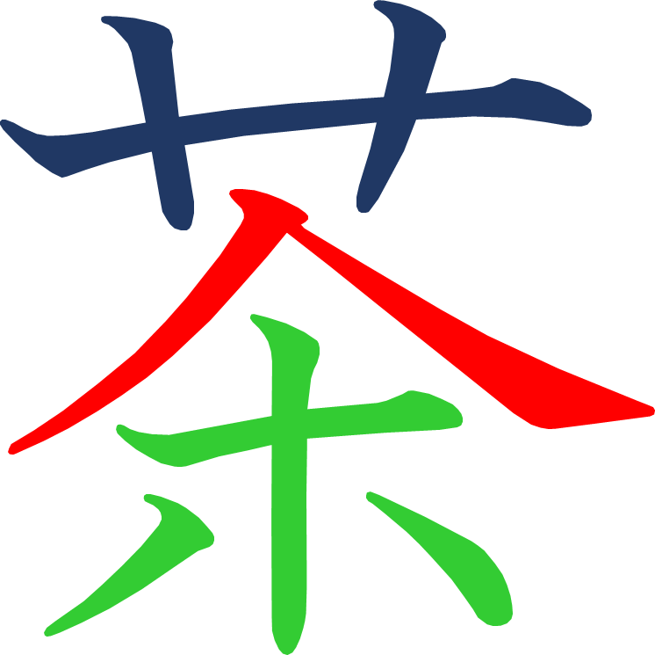
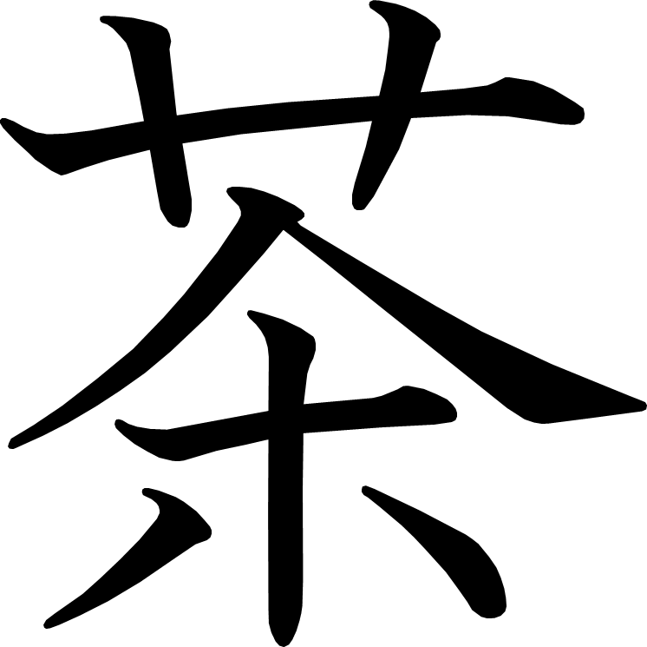

Slide 41
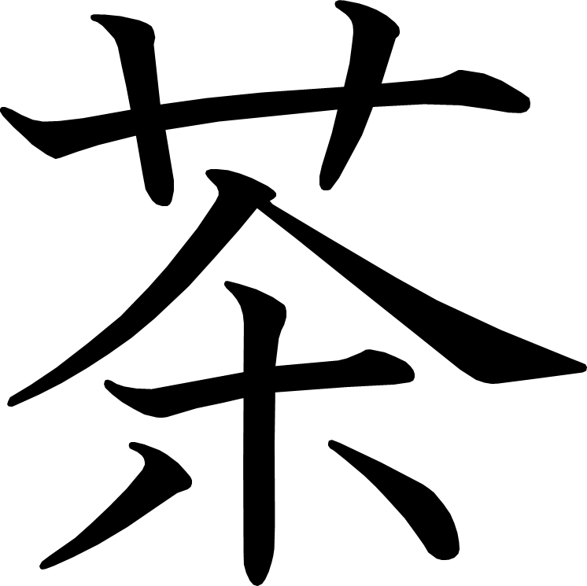

Slide 42
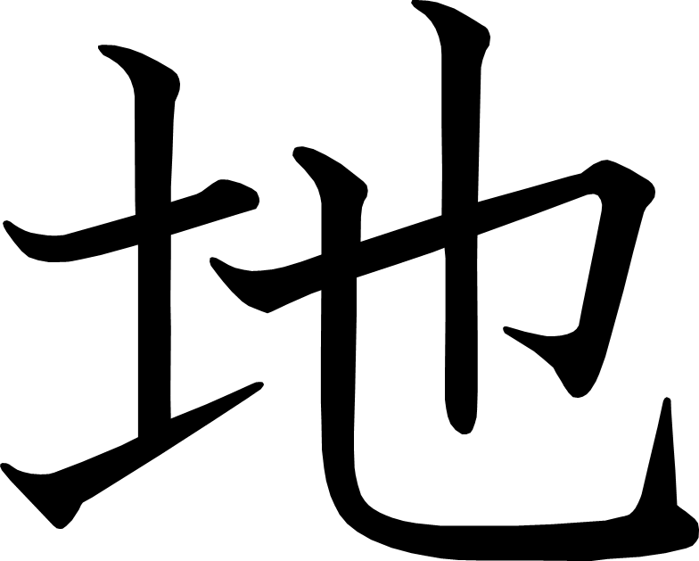
Notes:
4画目を2分割
6画目を2分割

Slide 43
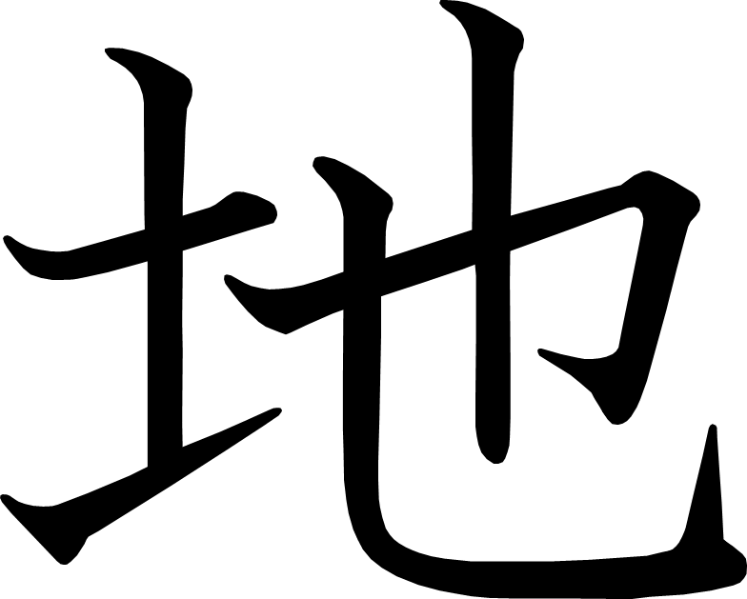
Notes:
4画目を2分割
6画目を2分割

Slide 44
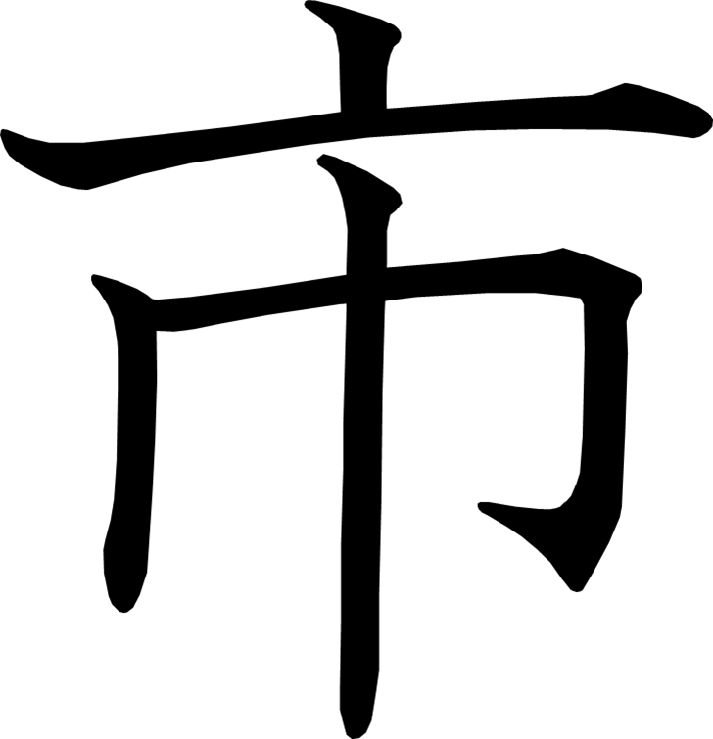
Notes:
4画目を2分割

Slide 45
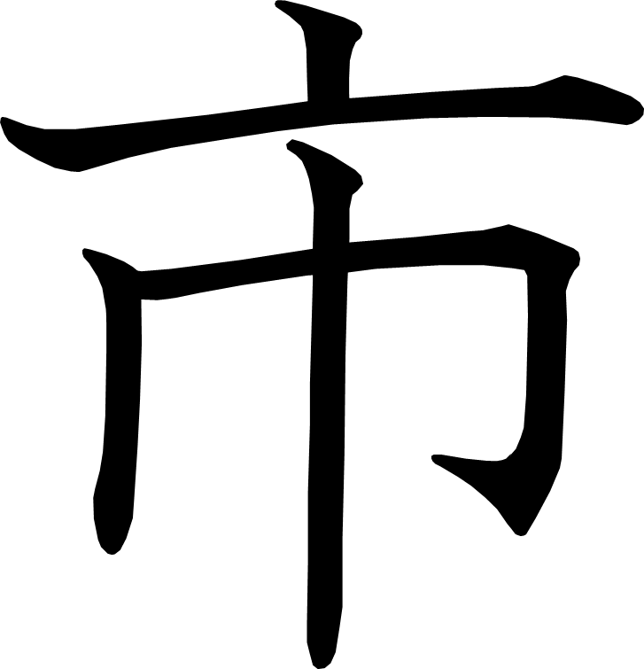
Notes:
4画目を2分割

Slide 46
わたしはおねえさん
あたらしい漢字： 自 歌 心 答

Slide 49
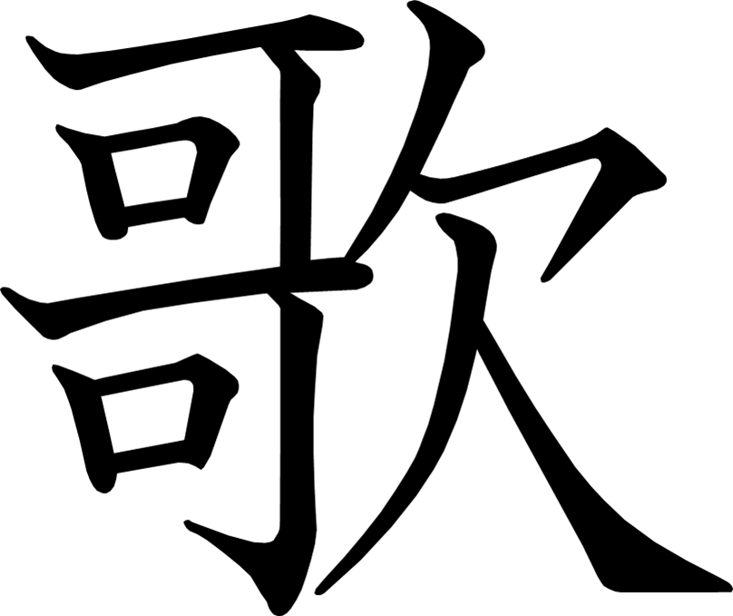
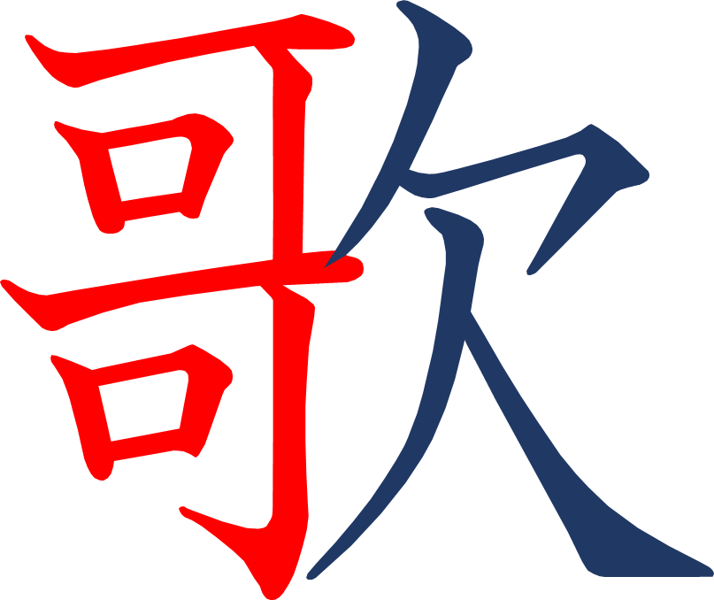
Notes:
7画目を2分割
12画目を2分割

Slide 50
Notes:
7画目を2分割
12画目を2分割

Slide 51
Notes:
2画目を2分割
3画目を2分割

Slide 52
Notes:
2画目を2分割
3画目を2分割

Slide 55
お話のさくしゃになろう
あたらしい漢字： 野 原

Slide 56
Notes:
8画目を2分割
10画目を2分割
11画目を2分割

Slide 57
Notes:
8画目を2分割
10画目を2分割
11画目を2分割

Slide 58
Notes:
8画目を2分割

Slide 59
Notes:
8画目を2分割

Slide 60
冬がいっぱい
あたらしい漢字： 冬

Slide 61
Notes:
2画目を2分割

Slide 62
Notes:
2画目を2分割

Slide 63
にたいみのことば、 はんたいのいみのことば
あたらしい漢字： 星 少

Slide 66
Notes:
1画目を2分割

Slide 67
Notes:
1画目を2分割

Slide 68
おにごっこ
あたらしい漢字： 走 交

Slide 73
見たこと、かんじたこと
あたらしい漢字： 遠

Slide 74
Notes:
12画目を2分割

Slide 75
Notes:
12画目を2分割

Slide 76
楽しかったよ、二年生
あたらしい漢字： 強

Slide 77
Notes:
3画目を4分割
4画目を2分割

Slide 78
Notes:
3画目を4分割
4画目を2分割

Slide 79
カンジーはかせの大はつめい
あたらしい漢字： 才 門 弓 矢 谷

Slide 80
Notes:
2画目を2分割

Slide 81
Notes:
2画目を2分割

Slide 82
Notes:
6画目を2分割

Slide 83
Notes:
6画目を2分割

Slide 84
Notes:
3画目を4分割

Slide 85
Notes:
3画目を4分割

Slide 90
スーホの白い馬
あたらしい漢字：北 牛 引 売 弱

Slide 91
Notes:
5画目を2分割

Slide 92
Notes:
5画目を2分割

Slide 95
Notes:
3画目を4分割

Slide 96
Notes:
3画目を4分割

Slide 97
Notes:
5画目を2分割

Slide 98
Notes:
5画目を2分割

Slide 99
Notes:
3画目を4分割
8画目を4分割

Slide 100
Notes:
3画目を4分割
8画目を4分割

Slide 101
すきなところをつたえよう
あたらしい漢字： 計 直

